Slide 1
-DECADENTISMO-
todo menos vulgar …

Slide 2
Corriente artística , filosófica , principalmente literaria, que tuvo su origen en Francia ,en las dos últimas décadas del siglo XIX y se desarrolló por casi toda Europa y algunos países de América.

Slide 3
El decadentismo surgió en una época de paso, de transición, del paso de la libre concurrencia a la economía del predominio de los monopolios, que es lo que caracteriza al imperialismo, fase superior y última del capitalismo en la que hoy vivimos .

Slide 4
Tuvo como “padre espiritual” a Charles Baudelaire.
En las artes plasticas, alude al uso de convenciones pictoricas para expresar el significado alegorico latente en la obra.
Tendencia a lo aristocratico, lo extraño, lo oculto, lo exotico llevado a los extremos desmedidos.
Descripcion erudita. Plasmar los detalles de las cosas y sensaciones.
Se alejan del equilibrio y del “buen decir” de los modelos clasicos.
Plasman en la obra una superrealidad por via de la introspeccion.

Slide 5
Nacido como reacción al realismo imperante, el decadentismo, un término despectivo e irónico, creado por la crítica académica, se deriva del romanticismo y se caracteriza por defender la evasión de la realidad cotidiana y la celebración de la individualidad aislada de su entorno social .

Slide 6
El decadentismo se extendió hasta 1890 combinado con otras escuelas y, desde ese momento hasta 1914, se adjudicó el estandarte artístico del efímero período que se conoce históricamente como la “belle époque”.

Slide 7
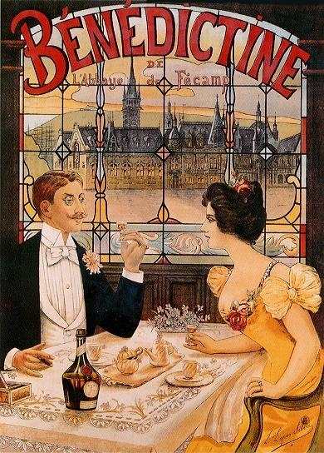

Slide 8
La estética decadentista es una visión elitista, reaccionaria y hedonista de la vida. De ahí que algunos de sus miembros sean considerados como poetas malditos (Verlaine, Rimbaud, y la fuente de inspiración: Charles Baudelaire).

Slide 9
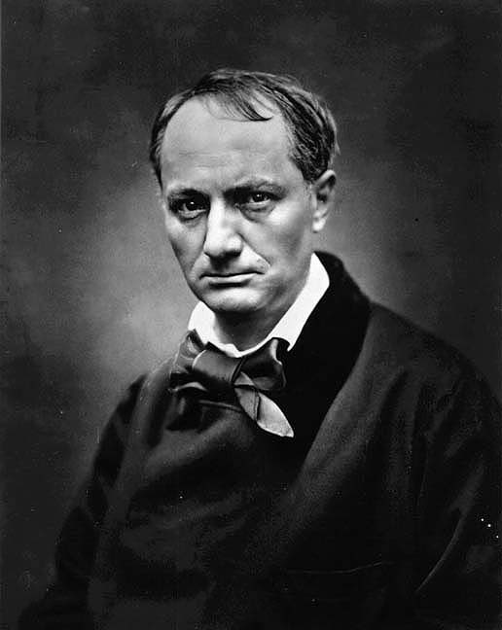
Charles Baudelaire

Slide 10
Literatura
los autores vinculados con el decadentismo tendían a sobresalir en las formas de la prosa, desde la ficción hasta la crónica, pasando por la crítica y el ensayo. El simbolismo se convirtió así en la poética representativa del fin de siglo francés; el decadentismo fue elidido o sólo mencionado como la fase negativa de la nueva poesía.

Slide 11
Como antecedente estan los Parnasianos.
Experimentacion con el verso.
En respuesta al Romanticismo, defendian el arte por el arte.
Poesia basada en temas exoticos.
Influye en toda Europa u da paso al Simbolimo.

Slide 12
Los poetas buscaban y lograban una belleza limitada, impersonal y cincelada
De carácter irracionalista
Aspiraciones Aristocraticas
La fórmula pictórica y escultórica de los parnasianos, se sustituye en el decadentismo por el ideal de la poesía, que tiende a la cualidad de la música

Slide 13
El decadentismo arremete contra la moral y las costumbres burguesas, pretende la evasión de la realidad cotidiana.
Explora las regiones más extremas de la sensibilidad y del inconsciente.
Manifestaron un gusto exagerado por una originalidad artificiosa que se alejase del equilibrio y del buen decir de los modelos literarios clásicos, ya que consideraban que tales ideales llevaban no más que al inmovilismo.

Slide 14
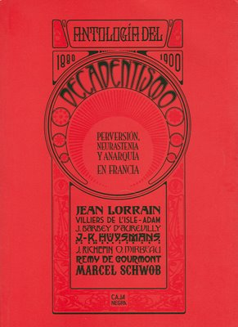
El decadentismo sería, en sus orígenes, antiacadémico en pintura, antipositivista en filosofía, antinaturalista en literatura.

Slide 15
PINTORES
Pierre Cécile Puvis de Chavannes
Lawrence Alma-Tadema
Edward Burne-Jones
Gustave Moreau
Jean-León Gérome
John William Waterhouse
Odilon Redon
Gustav Klimt
Carlos Schwabe
Leon Spilliaert
Herbert James Draper
Franz von Stuck

Slide 16
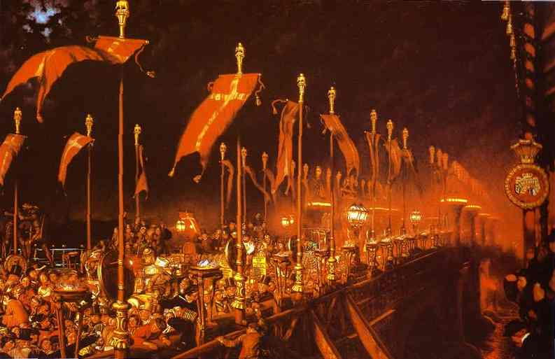
William Holman Hunt

Slide 17
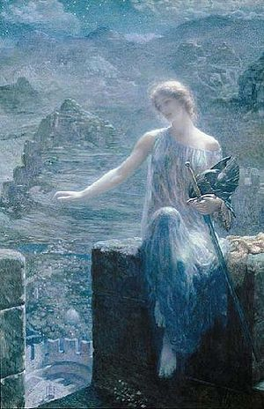
edward robert hughes

Slide 18
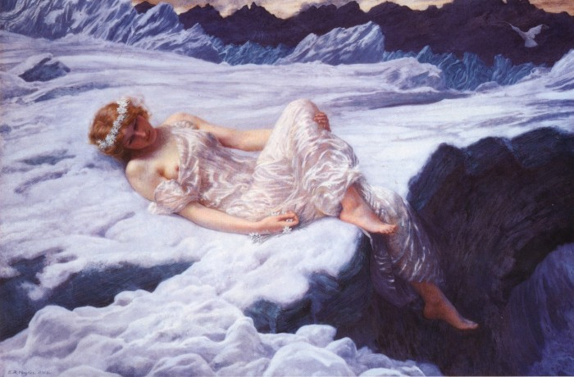

Slide 19
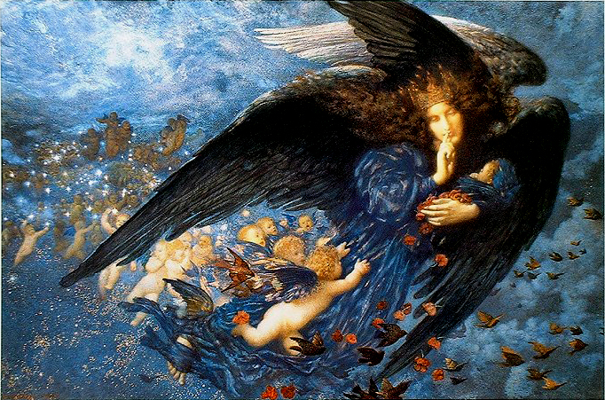

Slide 20
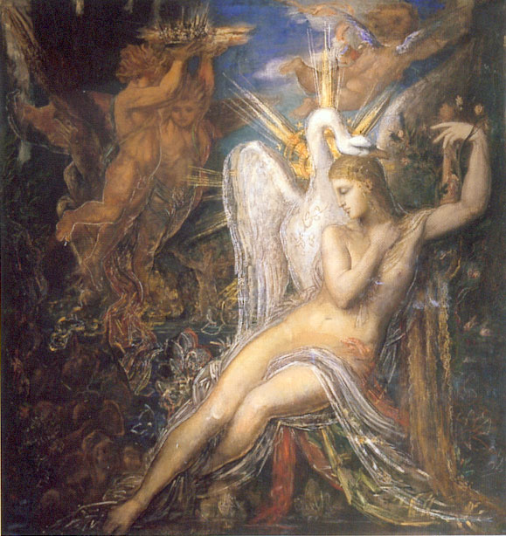
Gustave Moreau

Slide 21
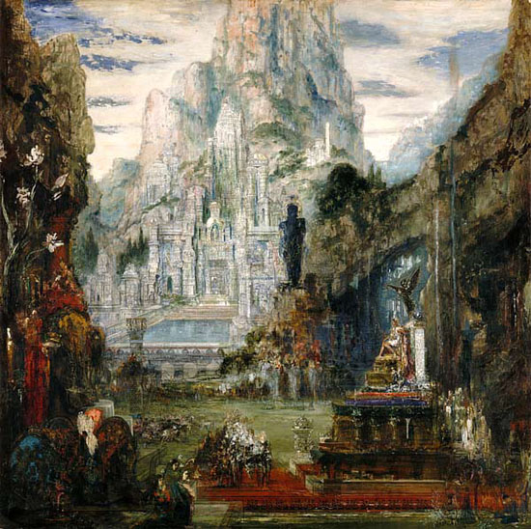

Slide 22
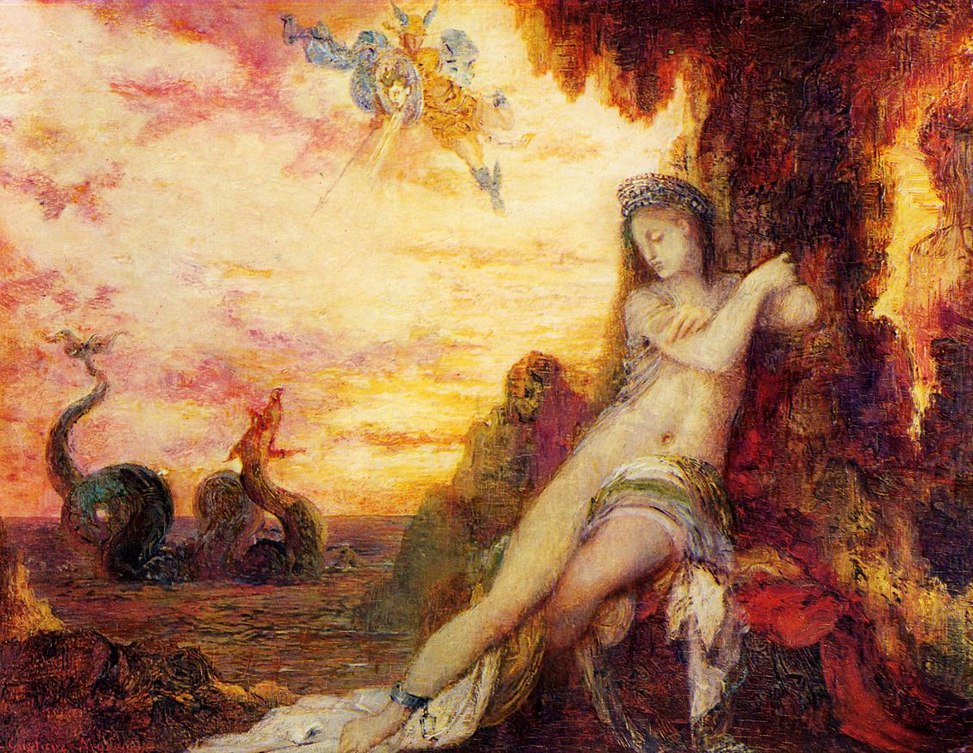

Slide 23
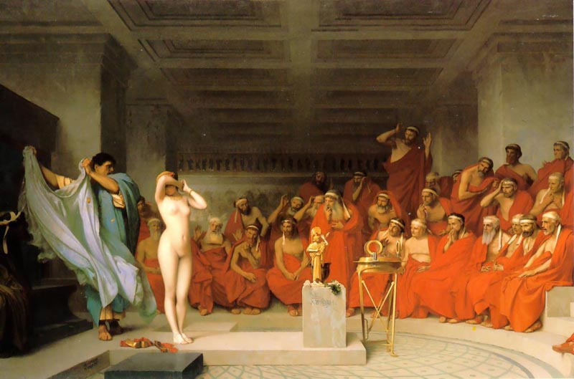
Jean-Léon Gérôme

Slide 24
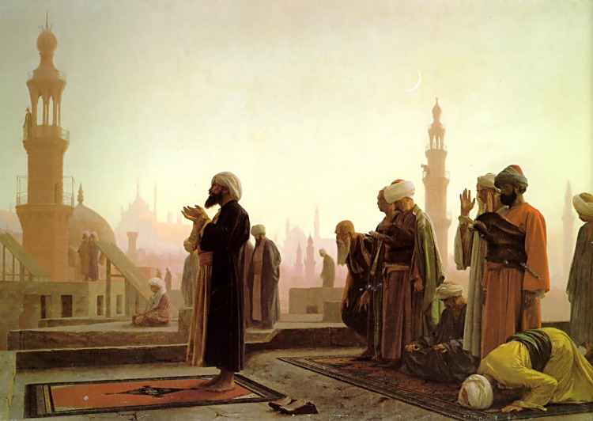

Slide 25
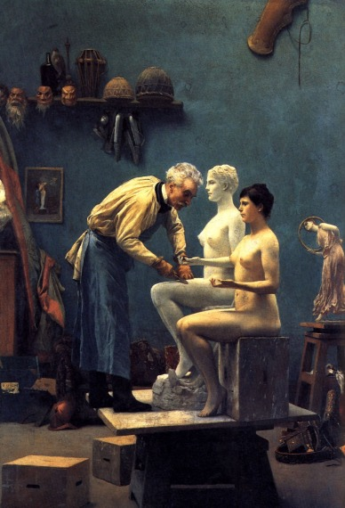

Slide 26
Fin del decadentismo
Hacia 1890,la revista el Mercure de France se manifestó a favor del simbolismo. A partir de entonces la trayectoria del decadentismo, entendido como movimiento, se puede considerar terminada. A pesar de que el decadentismo se puede considerar concluido, no se puede decir otro tanto del clima que el decadentismo difundió y alimentó.

